Slide 1
Παιδιά, θυμάστε τη Μαίρη και τον Ζαχαρία;
Πήγαν με την τάξη τους εκδρομή στο δάσος του Τροόδους... πριν την καραντίνα, φυσικά!

Slide 2
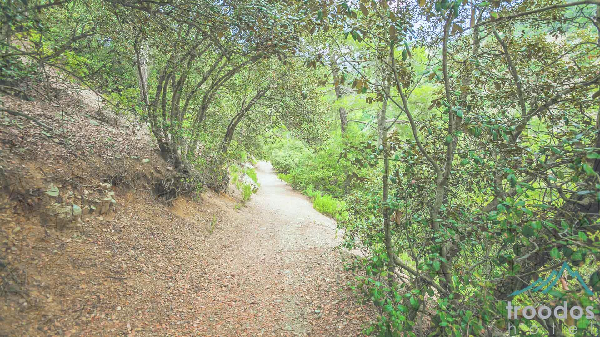
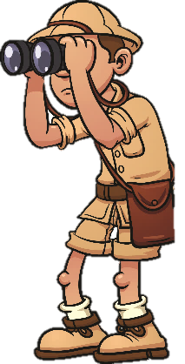
ΤΡΟΟΔΟΣ

Slide 3
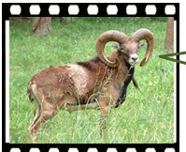
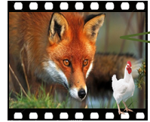
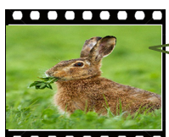
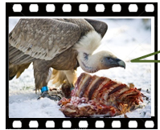
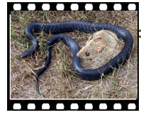
Εκεί, είδαν…
λαγούς
αγρινά
αλεπούδες
γύπες
φίδια

Slide 4
Έμαθαν ότι…
Τα ζώα μπορούν να ζήσουν σε κάποιο μέρος αν αυτό τους προσφέρει: τ_ _ _ _ ν_ _ _ π _ _ _ _ _ _ _ _ κατάλληλη θ_ _ _ _ _ _ _ _ _ _
τροφή
νερό
προστασία
κατάλληλη θερμοκρασία
This Photo by Unknown Author is licensed under CC BY-NC

Slide 5
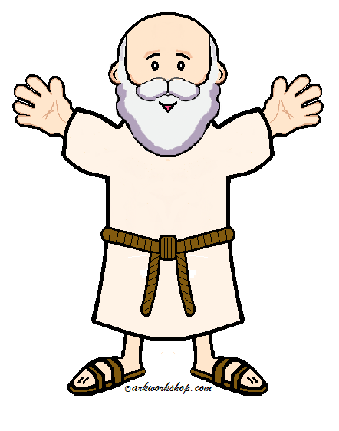
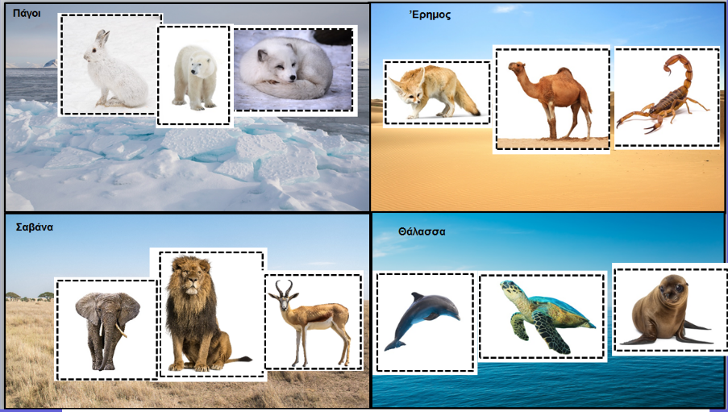
Βοήθησαν ακόμα και τον να βάλει τα ζώα στο κατάλληλο περιβάλλον!

Slide 6
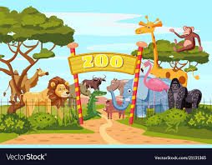
Μετά, επισκέφθηκαν τον ζωολογικό κήπο!

Slide 7
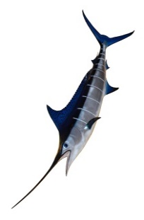
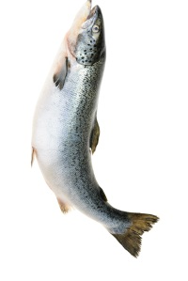
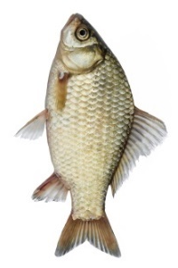
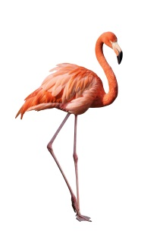
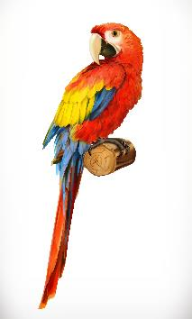
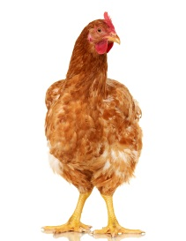
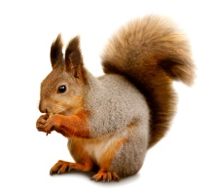
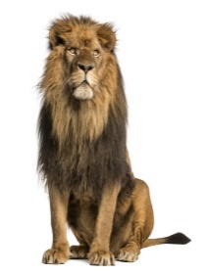
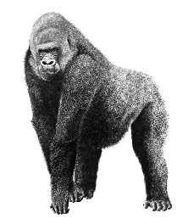
Εκεί έμαθαν για…
Έχουν λέπια και πτερύγια.
Γεννούν αβγά στο νερό.
Τα ψάρια
Τα πτηνά
Τα θηλαστικά
ξιφίας
σολομός
τσιπούρα
Έχουν φτερά και ράμφος.
Γεννούν αβγά.
φλαμίγκο
κότα
παπαγάλος
Έχουν τρίχωμα.
Γεννούν μικρά και τα θηλάζουν.
σκίουρος
λιοντάρι
γορίλλας

Slide 8
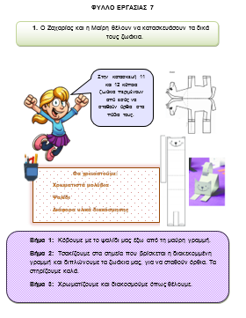
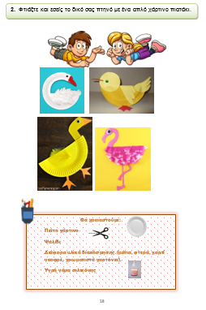
Άλλες δραστηριότητες:
Μπορείτε να συμπληρώσετε το φύλλο εργασίας
«ΖΩΝΤΑΝΟΙ ΟΡΓΑΝΙΣΜΟΙ – ΖΩΑ (2)». Θα το βρείτε στην ιστοσελίδα του σχολείου μας.
Μπορείτε να κάνετε κατασκευές σχετικές με τα ζώα!
Θα βρείτε οδηγίες στο βιβλίο «Φυσικές Επιστήμες και Τεχνολογία» - ΠΑΡΑΡΤΗΜΑ
Θα χαρώ πολύ να δω
τις εργασίες σας!
Μπορείτε να μου τις στείλετε στο
email: stellakourouzidou@gmail.com

